Slide 1
COOL CHOICE
地球温暖化防止 学習プログラム
スライド集
１ 【子ども向け】地球温暖化問題について知ろう
Notes:
【本スライドについて】
・子どもを対象とした内容です。
・地球温暖化の現状、原因、対策、パリ協定について、簡単に説明をしています。
・順番を入れ替えたり、スライドを追加する等は、各自の責・様々なイベントやプログラムの導入に使っていただくことを想定しています。
任において行ってください。なお、編集の際には出典の明記をお願い致します。
・内容について（間違いがあった等）は、京都府温暖化防止センターまでご連絡ください。
【作成】（2018年2月）（2022年11月スライドを一部修正）
京都府地球温暖化防止活動推進センター
（特定非営利活動法人 京都地球温暖化防止府民会議）
〒604-8417 京都市中京区西ノ京内畑町41番3
TEL 075-803-1128
FAX 075-803-1130
Mail center@kcfca.or.jp

Slide 2
【クイズ】 地球温暖化って何？
ちきゅう
おんだんか
なに
ちきゅう
おんだんか
わたし
地球温暖化のことを、私は
し
■1 よく知っている！
し
■2 知らない！
き
■3 聞いたことはある！
Notes:
【声かけの例】
「今日は、地球温暖化について、皆さんとクイズをしながら学びたいと思います。皆さんは地球温暖化とは何かを知っていますか？ 『1 よく知っている』『2 知らない』『3 聞いたことはある』のどれかで答えてください。」
【参考】
・最初にスタッフの自己紹介や、当日の流れを説明した後、参加しやすい雰囲気づくりのため、クイズを行うと効果的です。
・クイズに答える方法は「手を上げてもらう」「あらかじめ赤、青、黄の紙を配っておき、答えと思う色を上げてもらう」等があります。
・挙手後、「よく知っている」と答えた参加者を当てて、説明してもらうと、参加度が高まります。正解した参加者には皆で拍手を送りましょう。間違っていたら「おしい！でも頑張って説明してくれました」等、前向きな声かけをしましょう。

Slide 3
【こたえ】 地球温暖化とは
ちきゅう
おんだんか
昔と比べて、気温が上がっている状態
むかし
くら
きおん
あ
じょうたい
Notes:
【声かけの例】
「地球温暖化とは、地球上の気温が、昔と比べて上がってきていることを言います。」「だいたい何℃ぐらい上がったと思いますか？」

Slide 4
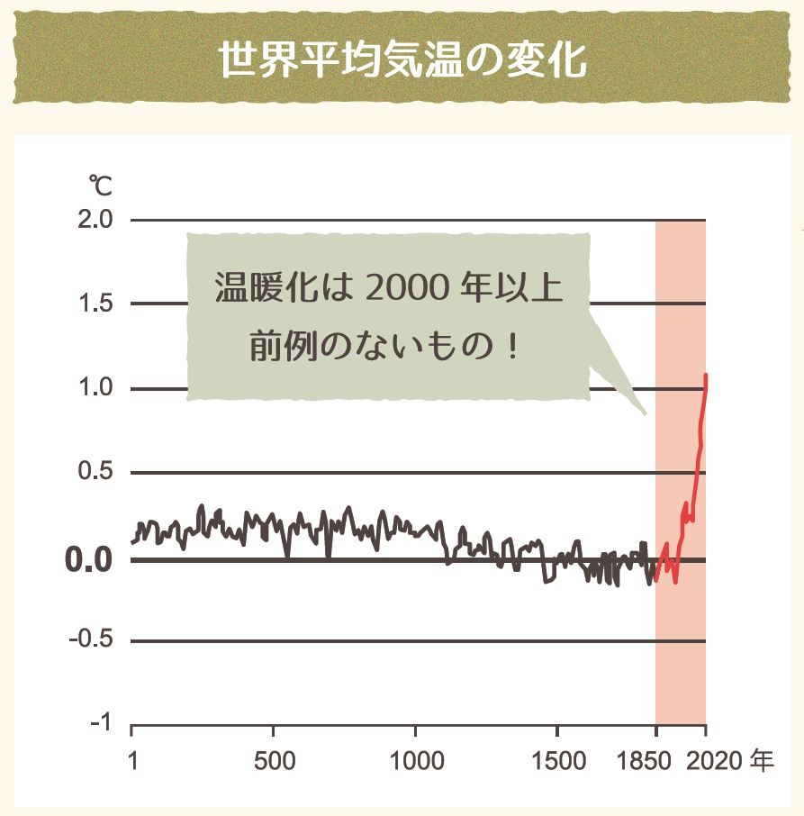
過去の気温上昇
かこ
きおんじょうしょう
すでに
平均気温は
約１℃
上がった
へいきん きおん
やく ど
あ
IPCC第6次評価報告書WG1図SPM.1より、一部簡略化して京都府温暖化防止センターが作図。1850～1900年平均を基準（0.0℃）とした、世界平均気温（10年平均）の変化。
Notes:
【声かけの例】
「では、昔と比べてどれだけ気温が上がったのかを見てみましょう。すでに平均気温は約１℃あがっています。約１℃って、たいしたことないと思うかもしれませんが、2000年間の地球上の平均気温をみると、1850年頃（日本は江戸末期。明治元年は1972年）から急に上がってきていることが分かります」「地球にとって、平均気温が約１℃上がることは、大きな変化なのです」
※グラフ IPCC第6次評価報告書WG1図SPM.1より、一部簡略化して京都府温暖化防止センターが作図。1850～1900年平均を基準（0.0℃）とした、世界平均気温（10年平均）の変化。
★2022年11月修正

Slide 5
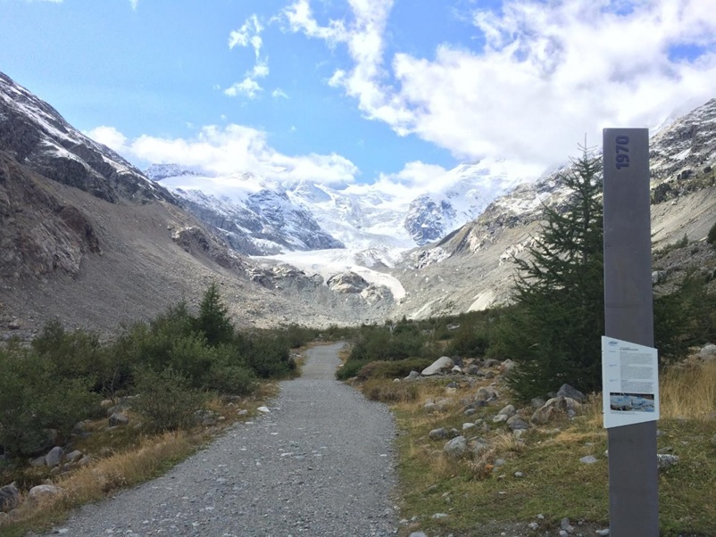
すでに表れている!?温暖化の影響①
あらわ
おんだんか
えいきょう
ひょうが
スイス・アルプスの氷河
Notes:
【声かけの例】
「いま実際に起こっていることで、温暖化の影響ではないかと思われることについて、見てみましょう。」
「これは、2015年に撮影された、スイスのアルプスにある氷河です（氷河とは、高い山の上にできる「氷の川」のことです）。奥のほうに氷河の先端があるのがわかりますか？ 実は、45年前の1970年は、右側の看板のところまで氷河がありました。45年の間に氷が溶け、氷河が短くなったことがわかります。これは、地球温暖化の影響と言えるでしょう。」
「氷河が溶けたり崩壊することで、下流の地域に洪水が起こったりします。また氷河がなくなることで、下流の地域で水不足が起こる可能性もあります。」
※写真撮影：京都府地球温暖化防止活動推進センター（木原浩貴）

Slide 6
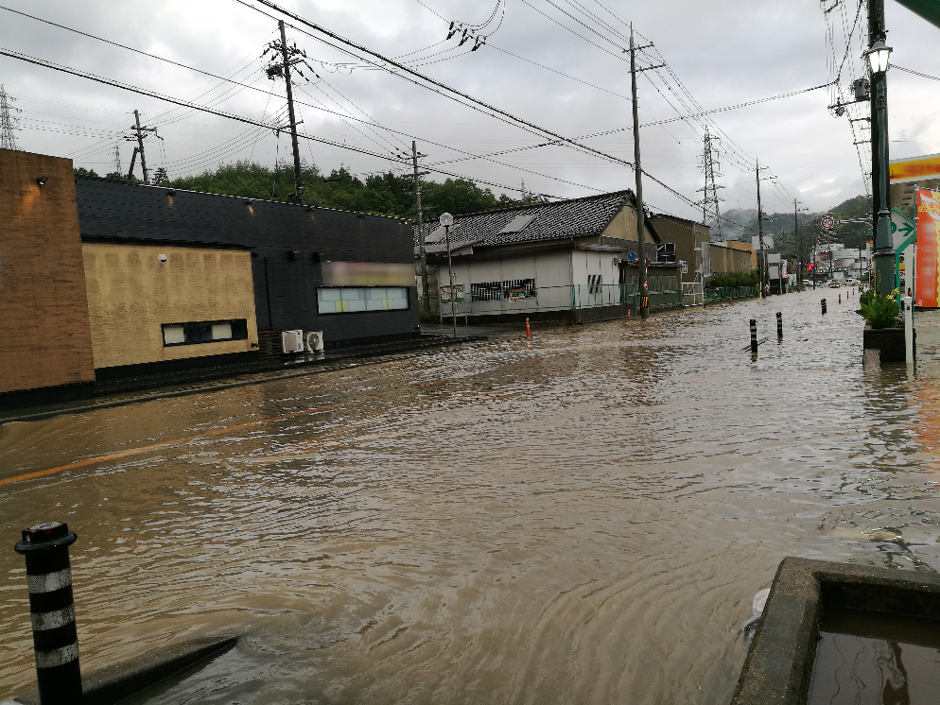
すでに表れている!?温暖化の影響②
あらわ
おんだんか
えいきょう
きょうとふまいづるし
2017年8月 京都府舞鶴市
Notes:
【声かけの例】
「これは2017年8月に、京都府舞鶴市で撮影されました。この辺りの地域だけ突然の大雨が降り（局地的豪雨）、短い時間で道路が水につかってしまったのです。」
「一回一回の大雨の原因が、温暖化であると言い切ることはできません。しかし、日本では、こうした極端な大雨（日降水量400mm以上）の発生する回数が増える傾向にあります。」
※写真撮影：京都府地球温暖化防止活動推進センター（木原浩貴）

Slide 7
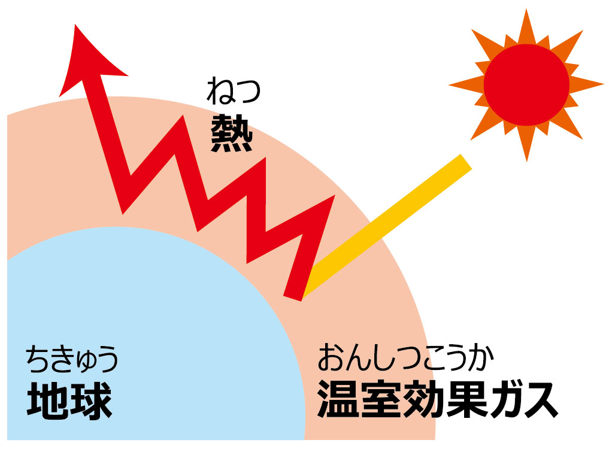
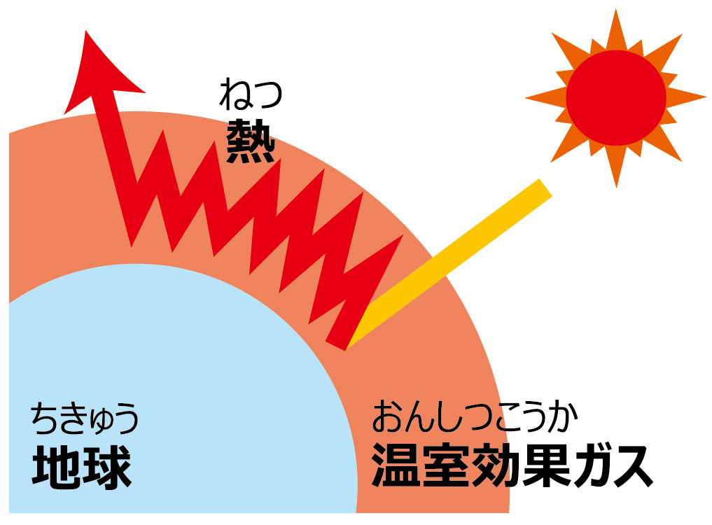
地球温暖化のしくみ
ちきゅう
おんだんか
じょうたい
おんしつこうか
これまでの状態
温室効果ガスが増えると・・・
おんしつこうか
温室効果ガスが
増えすぎたから
ふ
Notes:
声かけの例
「では、どうして気温が上がって地球温暖化が起こっているのでしょうか？」
「地球上の大気（空気）には、もともと温室効果ガスが含まれています。温室効果ガスは、植物を育てる温室（ビニールハウス）のように、光は通すけど熱は逃がしにくい性質を持っています（左図）。最近、この温室効果ガスが増えすぎて、熱が逃げにくくなったために、だんだん温かくなってきているのです（右図）。」
【参考】
・温室効果ガスがあることにより、地球の平均気温は約14℃に保たれています。もし温室効果ガスがなかった場合、地球の表面温度は氷点下19℃になると言われています。（気象庁ホームページより）
※図：京都府地球温暖化防止活動推進センターが作成

Slide 8
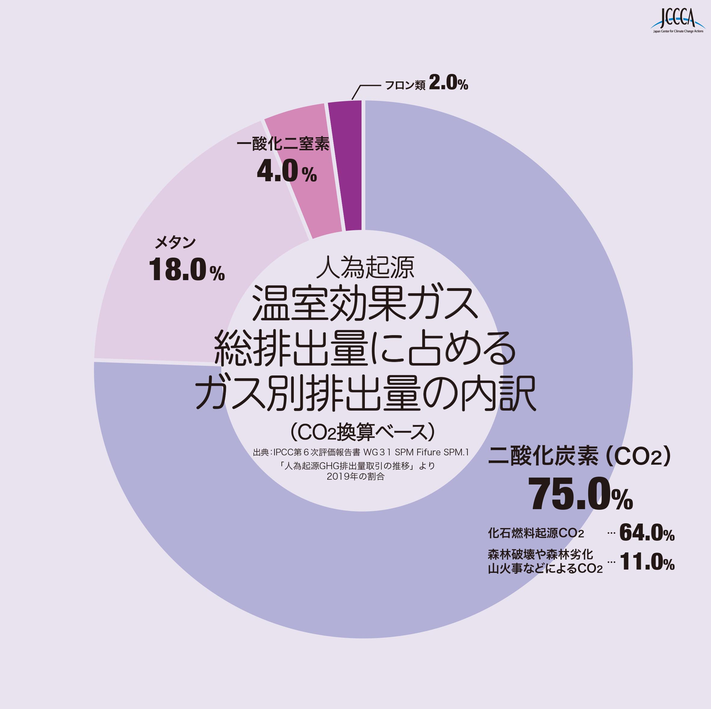
人間が出す温室効果ガス
出所) IPCC第６次評価報告書「人為起源GHG排出量取引の推移」より作成
全国地球温暖化防止活動推進センター
ウェブサイト（http://www.jccca.org/）
Notes:
【注】参加者の年齢層が高い場合のみ、このスライドを使用することをおすすめします。
【声かけの例】
「今までにも地球には温室効果ガスがありましたが、いま、だんだん増えてきています。それはどうしてでしょうか？ 実は、人間の活動によって、温室効果ガスが増えているのです。このグラフは、人間が出している温室効果ガスの内訳です。二酸化炭素が多いことがわかりますね。他にも、メタンやフロン類というものがありますが、名前を聞いたことがある人もいるかもしれませんね。」
※グラフ：出所) IPCC第5次評価報告書より作成
全国地球温暖化防止活動推進センターウェブサイト（http://www.jccca.org/）
★2022年11月修正

Slide 9
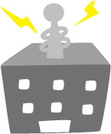
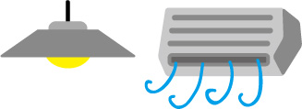
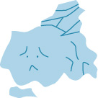
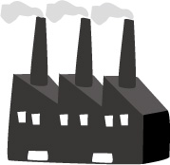
地球温暖化とわたしたちの暮らし
ちきゅう
おんだんか
く
おんしつこうか
だいひょう
にさんかたんそ
・温室効果ガスの代表は「二酸化炭素（CO2）」
てんねん
せきたん
かせきねんりょう
せきゆ
も
はっせい
・二酸化炭素は、石油・石炭・天然ガスなどの「化石燃料」を燃やすときに発生
でんき
かりょくはつでんしょ
電気を
使うと…
火力発電所で
化石燃料が
燃やされ…
つか
くるま うご
二酸化炭素が出されて
地球温暖化に
つながります
車を動かすと
ガソリンが
燃やされ…
ものを
捨てると…
しょうきゃくじょう
す
ごみ焼却場で
ごみが燃やされ…
Notes:
【声かけの例】
「人間が出す温室効果ガスの中で、最も温暖化に影響を与えているのは二酸化炭素（CO2）です。では、二酸化炭素は何をしたら出てくるのでしょうか？」
「二酸化炭素は、ものが燃えるときに出ます。例えば、皆さんの家や学校で電気を使うと、火力発電所で石油・石炭・天然ガスなどの『化石燃料』が燃やされて、二酸化炭素が出ます。また車を動かすと、化石燃料であるガソリンが燃やされて、二酸化炭素が出ます。それから、ものを捨てるとごみになり、ごみ焼却場で燃やされて二酸化炭素が出ます。」
「地球温暖化問題と、わたしたちの暮らしはつながっているのです。」
【参考】
・人や動物の呼気から出てくる二酸化炭素は温暖化の原因にはなりません。空気中の二酸化炭素を光合成により植物が取り入れ、その植物を動物が食べ、その一部が息を吐く時に二酸化炭素として出てきます。空気中の二酸化炭素がまた空気中に戻るだけなので、息をしても二酸化炭素は増えません。
※イラスト：京都府地球温暖化防止活動推進センターが作成

Slide 10
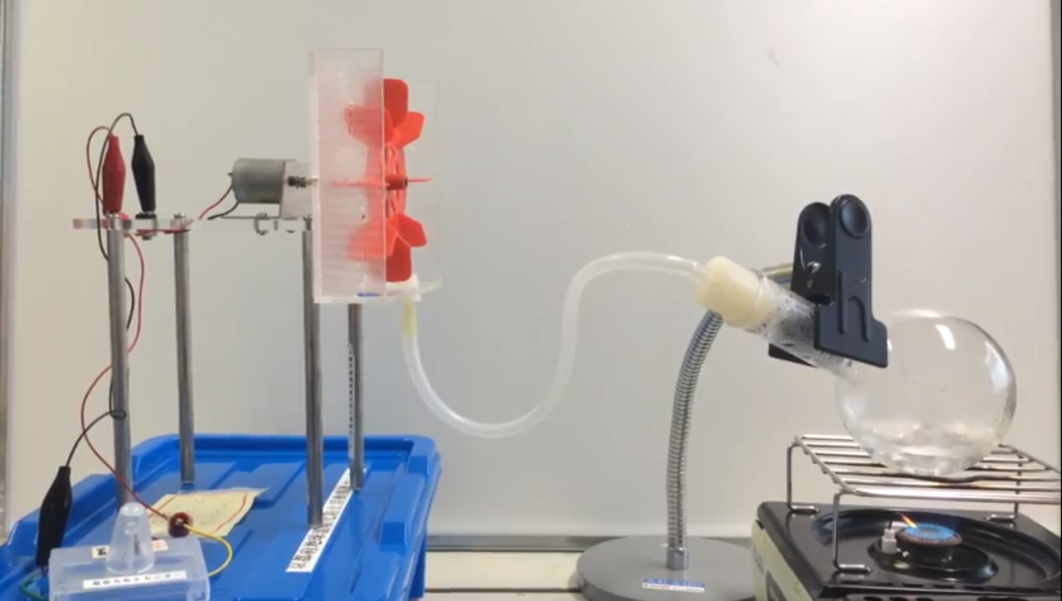
電気を作るときに二酸化炭素が出る
でんき
つく
にさんかたんそ
で
Notes:
【参考】
子どもにとっては、電気を使うと二酸化炭素が出るということが分かりにくい事があるようです。
電気を使っている場所ではなく、電気を作っている発電所で二酸化炭素が発生しているというイメージがしにくいようです。
そういう場合は、火力発電実験キットを使い、目の前でデモを行うとわかりやすいようです。
会場で火を使うことができない場合や、時間の都合があるときは、動画を見てもらうことも可能です。
※インターネットに接続されていれば、下記のURLから動画を視聴することができます。
https://youtu.be/8sXROGgw7bU
※動画作成：京都府地球温暖化防止活動推進センター

Slide 11
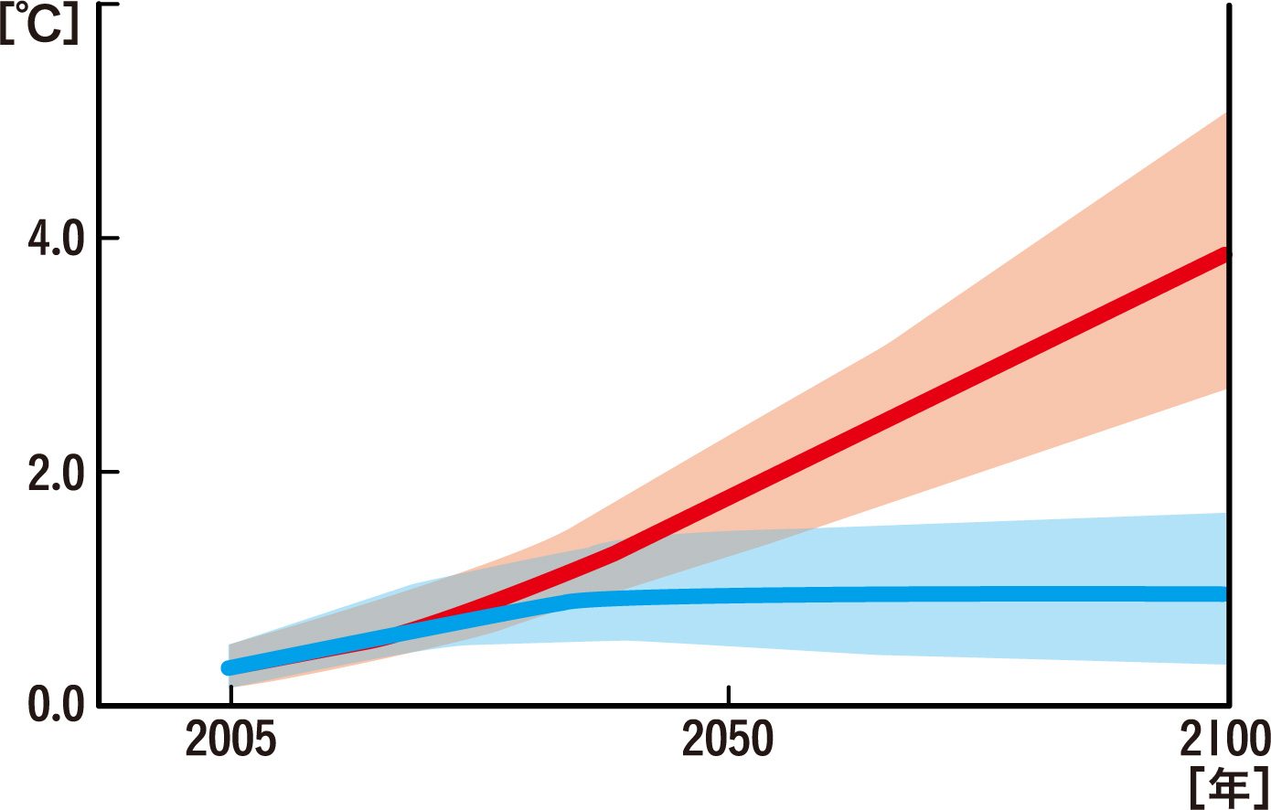
これからどれだけ気温が上がる？
きおん
あ
せかい
へいきんきおん
しょうらいよそく
世界の平均気温の将来予測
（1986年から2005年の19年の平均からの気温上昇）
このままだと
約4℃
上昇？
（2081～2100年平均）
やく
今くらいの対策を続けた場合
たいさく
つづ
いま
ばあい
じょうしょう
たいさく
おこな
せいいっぱいの対策を行った場合
ばあい
さいだいげん
最大限の
対策をしたら
平均気温を
安定させられる
可能性が。
IPCC第5次評価報告書を基に作図
Notes:
【声かけの例】
「次に、今後、どれぐらい気温が上がるのかについての予測を見てみましょう。このままだと、2100年頃には地球上の平均気温が4℃くらい上がってしまうと言われています（赤いグラフ）。しかし、これから地球温暖化対策を最大限しっかり取り組んだ場合、気温の上昇をある程度で安定させられる可能性もあります（青いグラフ）。」
【参考】
・世界の科学者（IPCC）は、温暖化の進行がより早く大きくなると、人間社会の適応の限界を超える可能性があること、また、効果的な対策を早い時期に行うことで、経済的な損失等も少なくてすむことを指摘しています。
※グラフ：IPCC第5次評価報告書をもとに京都府地球温暖化防止活動推進センターが作成

Slide 12
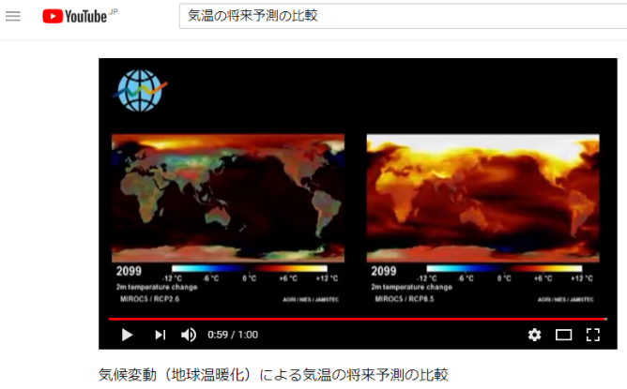
これからどれだけ気温が上がる？
きおん
あ
Youtube環境省チャンネルより
Notes:
【参考】
もしインターネットを使用することができる環境であれば、動画を活用することもできます。
YouTube 環境省チャンネル「気候変動（地球温暖化）による気温の将来予測の比較」
https://www.youtube.com/watch?v=4flssBmr1nE
・左側が、前スライドの青いグラフ（最大限の対策を行った場合のシュミレーション）、右側が赤いグラフ（現在程度の対策を行った場合のシュミレーション）です。

Slide 13
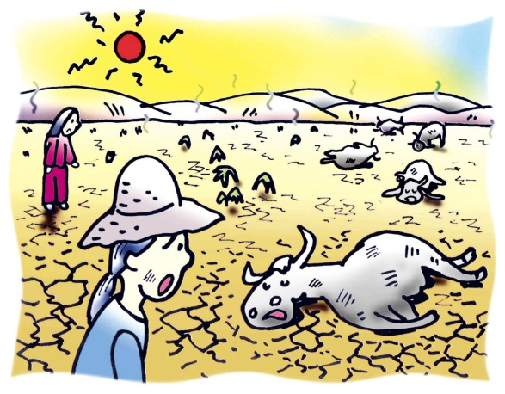
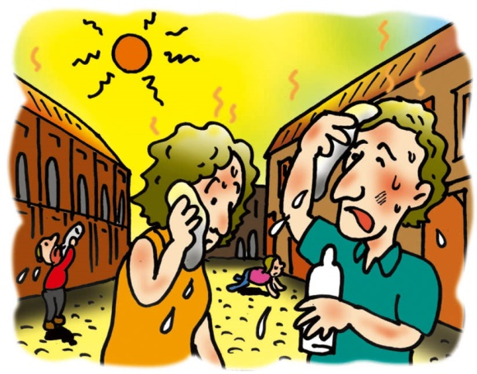
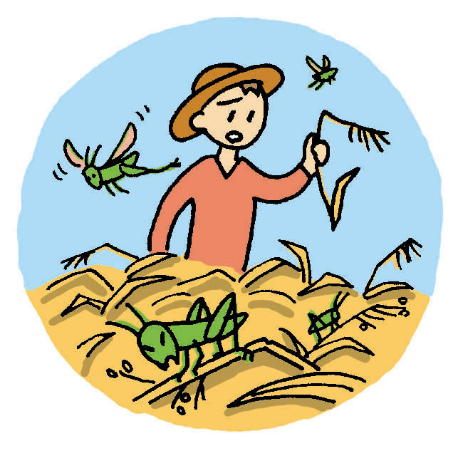
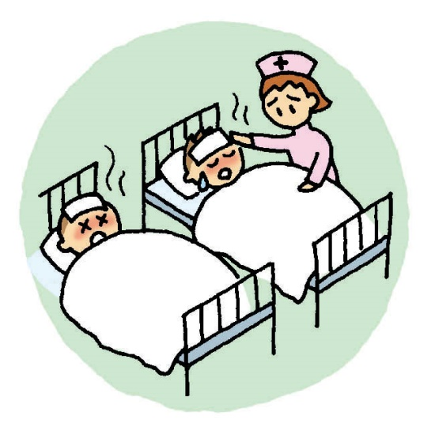
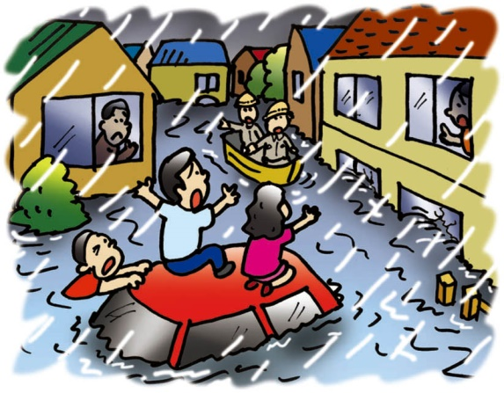
気温が上がると、どんなことが起こる？
きおん
あ
お
かんそう
もうしょ
乾燥
猛暑
しょくりょうぶそく
食糧不足
ねっちゅうしょう
ねったいびょう
おおあめ
熱中症・熱帯病など
大雨
出典：環境省「地球温暖化パネル」
Notes:
【声かけの例】
「温暖化が進み気温が上がると、将来はどんなことが起こると言われているでしょうか？」
【イラスト1】今までより雨が降らなくなって、とても乾燥してしまったり、【イラスト2】大きな台風や集中豪雨などの被害が増えたり、 【イラスト3】今までにないほど気温が上がる「猛暑」になったりなど、極端な気候になると言われています。
【イラスト4】私たち人間の健康にも被害が出るようになる可能性があります。夏が暑すぎて熱中症になってしまう人が増えたり、今まで南の国にしかなかった病気が流行するようになったりすると言われています。また、【イラスト5】急な気候の変化や水不足のために、農作物が上手に育たなくなり、食べ物が足りない地域が多くなると言われています。
「つまり、地球温暖化問題は、多くの人間の命に関わる問題なのです。」
※出典：環境省「地球温暖化パネル」

Slide 14
【クイズ】 どれだけ減らせば温暖化を防げる？
へ
おんだんか
ふせ
きおんじょうしょう
と
おんしつこうか
おも
にさんか
気温上昇を止めるためには、温室効果ガス（主に二酸化炭素）を出す量を、今よりどれだけ減らせばいい？
たんそ
だ
りょう
いま
へ
へ
■1 10%減らす
へ
だ
りょう
はんぶん
■2 50%減らす（出す量を半分にする）
へ
だ
りょう
■3 100％減らす（出す量をゼロにする）
Notes:
【声かけの例】
「では、今後気温の上昇を止めるためには、二酸化炭素などの温室効果ガスを出す量を、今よりどれだけ減らせばよいでしょう。『1 10%減らす』『2 50%減らす、つまり出す量を半分にする』『3 100％減らす、つまり出す量をゼロにする』のどれかで答えてください。」

Slide 15
【こたえ】 どれだけ減らせば温暖化を防げる？
へ
おんだんか
ふせ
きおんじょうしょう
と
おんしつこうか
おも
にさんか
気温上昇を止めるためには、温室効果ガス（主に二酸化炭素）を出す量を、今よりどれだけ減らせばいい？
たんそ
だ
りょう
いま
へ
へ
だ
りょう
■3 100％減らす（出す量をゼロにする）
Notes:
【声かけの例】
「答えは『3 100％減らす、つまり出す量をゼロにする』です。このまま出し続けると、2040年頃には産業革命の頃（18世紀後半）から2℃以上あがってしまう排出量に達してしまうと言われています（どうして産業革命の頃と比べるかというと、人間の活動が原因で二酸化炭素などの温室効果ガスが増えだしたのが、産業革命の頃からだからです。）」
「一刻も早く、温室効果ガスを出す量がゼロになるのを目指して取り組む必要があります。」

Slide 16
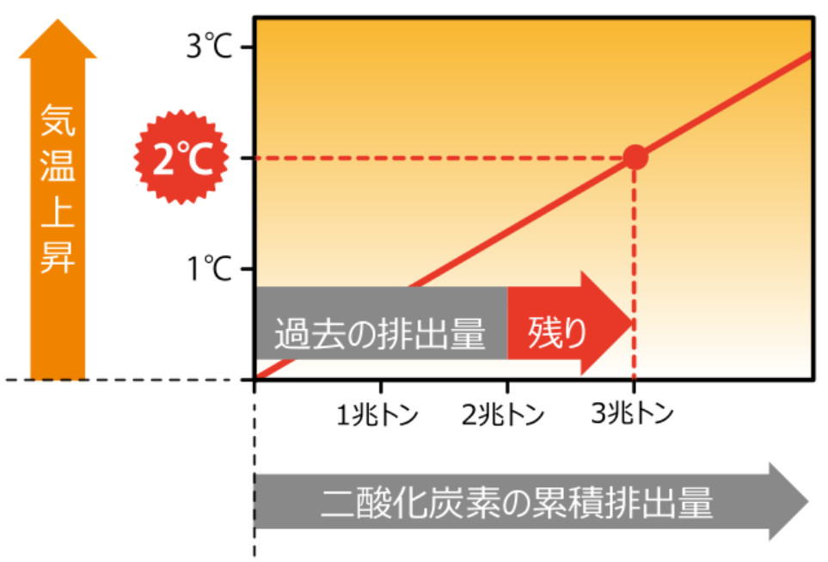
どれぐらい気温が上がるかは、 人間が出す二酸化炭素などの量による
温室効果ガス（主に二酸化炭素）を出す量を
「ゼロ」 にしなければ、温暖化を防げない！
CO2総排出量 約3兆トンで
気温2℃上昇
すでに約2兆トン出してしまった
このまま出し続けると、
2040年頃に約3兆トンになる
（＝2℃上昇してしまう）
一刻も早く、出す量を「ゼロ」
にしないと間に合わない！
IPCC第5次評価報告書
を基に作成
Notes:
【注】参加者の年齢層が高い場合のみ、このスライドを使用することをおすすめします。
【声かけの例】
「どうしてゼロなのかということを、もう少し詳しく見てみましょう。」
「どれくらい気温が上がるかは、人間が出す二酸化炭素などの総量（これまでに出してきた量＋これから出す量）によることがわかってきました。」
「二酸化炭素の総排出量が約3兆トンに達すると、産業革命以降の気温上昇が2℃に達してしまうと予想されています。そして現在までに、わたしたち人間の活動によって2兆トンが排出されています。今後もここ数年と同じ量の排出が続くと、だいたい2040年頃には3兆トンに達してしまうと言われています。」
「今後気温の上昇を止めるためには、 総量をこれ以上増やさないようにしないといけません。だから、一刻も早く二酸化炭素を出す量を『ゼロ』にしなければならないのです。」
※グラフ：IPCC第5次評価報告書をもとに京都府地球温暖化防止活動推進センターが作成

Slide 17
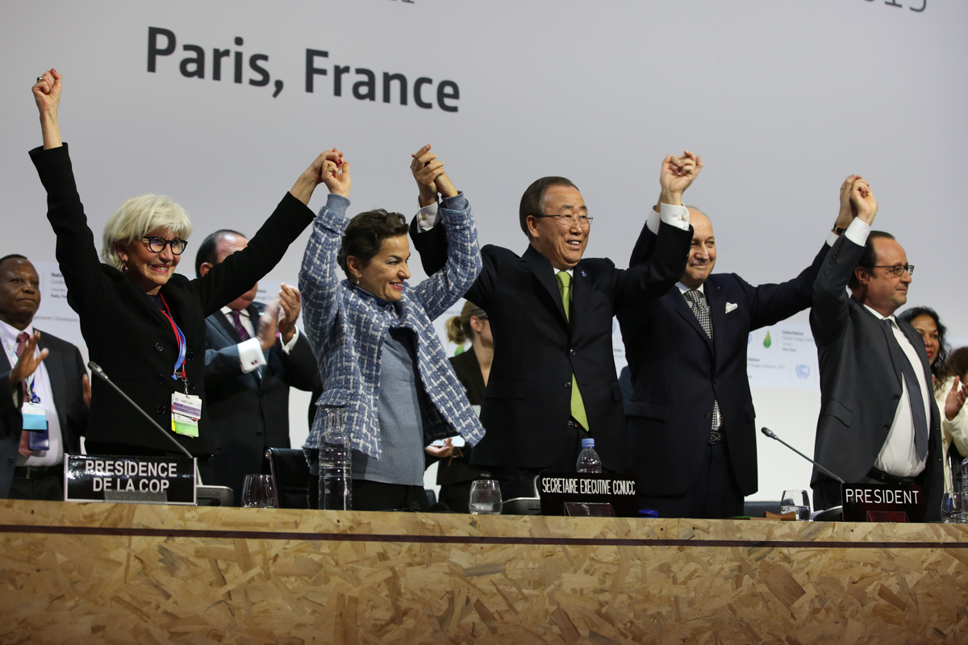
世界の約束「パリ協定」
せかい
やくそく
きょうてい
2015年12月
世界中の国が参加し
フランス・パリで決まった
温暖化防止の
国際的ルール
せかいじゅう
くに
さんか
き
おんだんかぼうし
こくさいてき
おんしつこうか
温室効果ガス
排出量を
実質ゼロに
しよう！
はいしゅつりょう
じっしつ
Photo by IISD/Kiara Worth(enb.iisd.org/climate/cop21/enb/12dec.html)
Notes:
【声かけの例】
「地球温暖化の問題は、私たち日本だけの問題ではなく、地球上のすべての国の問題です。2015年、世界中の国々が集まってパリ協定という約束をつくりました。パリ協定では、地球の平均気温が産業革命の頃から2℃以上あがらないようにする、できれば上昇を1.5℃までに抑えること、そのためには今世紀後半（つまり2050年～2100年）には、二酸化炭素などの温室効果ガスを出さないようにする（実質ゼロにする※）ということが合意されました。」
「すでに、いろいろな国が、この目標に向かって温暖化対策を進めています。また、日本も京都府も、2050年までに温室効果ガスの排出80％削減を目指しています。」
【注】
※実質ゼロとは：正確には、温室効果ガスの「人為的排出」と「人為的吸収」を均衡させることにより、実質ゼロにする」ということが合意されています。
※写真：Photo by IISD/Kiara Worth(enb.iisd.org/climate/cop21/enb/12dec.html)

Slide 18
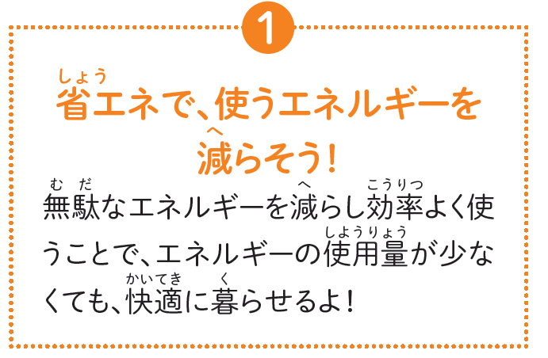
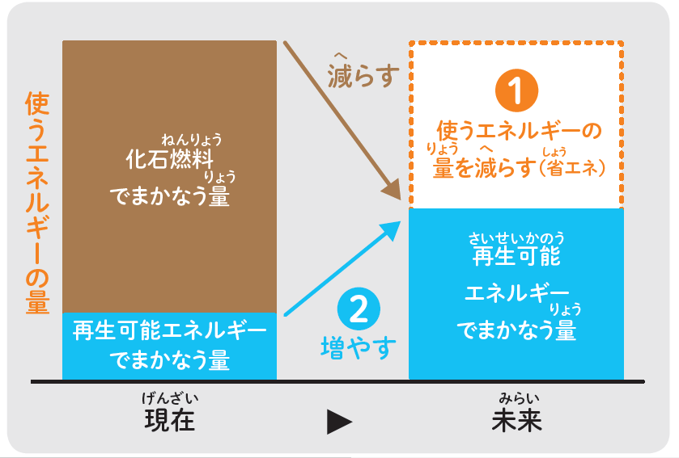
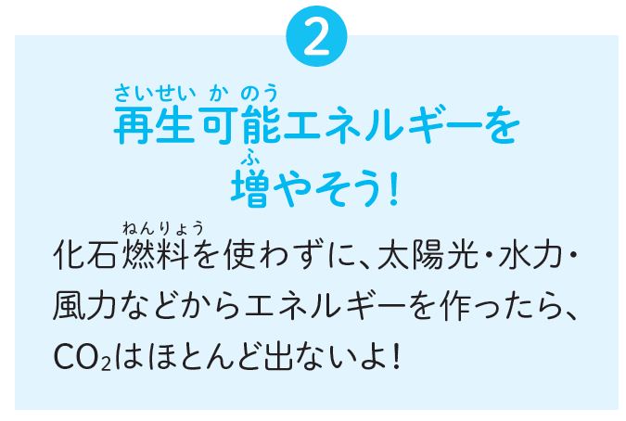
実質「ゼロ」ってどうするの？
じっしつ
たいよう
みず
ちねつ
さいせいかのう
かぜ
再生可能エネルギー
(自然エネルギー)
・太陽・風・水・地熱 エネルギーをつくるとき二酸化炭素がほぼ出ない
・木 「燃やすとき出る量」と「成長するとき吸収する量」がほぼ同じ
しぜん
き
Notes:
【声かけの例】
「ところで、わたしたちが出す二酸化炭素の量を、実質ゼロにするのは、実際のところできると思いますか？ 無理でしょうか？」
「無理なことではありません。まず『①エネルギーの使い過ぎを減らす【省エネ】をする』 、そして必要なエネルギーは『②化石燃料を燃やすエネルギーではなく、二酸化炭素がほとんど出ない【再生可能エネルギー】を増やして使う』、この2つに本気で取り組めば、実質ゼロに大きく近づくことができます。」
「実質ゼロにするということは、決して電気を使わない昔の生活に逆戻りするわけではありません。」

Slide 19
京都府は「排出実質ゼロ」を宣言
きょうとふ
はいしゅつ じっしつ
せんげん
Notes:
2020年2月、京都府知事は、2050年までの温室効果ガスの排出量を、実質ゼロにすることを目指すと宣言しました。
2020年10月には、日本の首相もカーボンニュートラル宣言をしました。
大幅な削減に向けて、日本も、そして京都も動き始めているのです。
★20211130追加

Slide 20
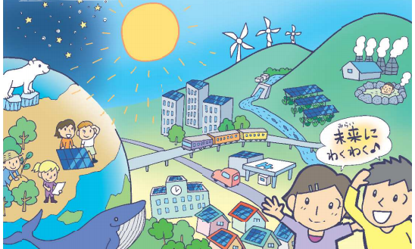
石油や石炭を使わない未来を描こう
せきゆ
せきたん
つか
みらい
えが
Notes:
【声かけの例】
「これから、温暖化対策をしっかりとすることで、すてきな未来のまちを作っていくことができると思います。」
「未来のまちは、太陽光発電所や風力発電所などがたくさんあって、建物は冬の暖房の熱が逃げない造りで、家や学校や工場の電気製品はすべて省エネタイプ。自転車が走りやすい道路で、電車やバスなどの公共交通も便利になり、自家用車を使わなくてもスムーズに移動ができ、二酸化炭素をあまり出さないエコカーも増えている。できるだけ家の近くでとれたお米や野菜などを食べれば、トラックで運ぶガソリンも減る。こんなまちなのかもしれませんね。」
「ぜひこれからみなさんも、どんな温暖化対策をしたら、すてきな未来のまちを作ることができるのか、考えてみてください。」
※イラスト：京都府地球温暖化防止活動推進センター

Slide 21
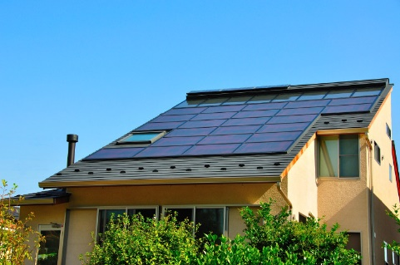
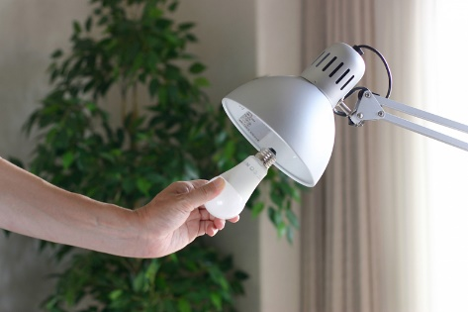
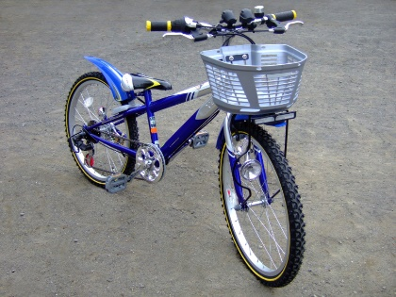
クール・チョイスで選ぶ未来
えら
みらい
おんだんか
と
えら
クール・チョイス
温暖化を止めるために 「かしこく選ぶ」
さいせいかのう
いえ
しょう
でんきせいひん
再生可能エネルギーの家
省エネタイプの電気製品
つく
ぶんぼうぐ
にさんかたんそ
だ
の もの
リサイクルで作られた文房具
二酸化炭素を出さない乗り物
Notes:
【声かけの例】
「日本政府は平成27年から、『COOL CHOICE』を合言葉に、地球温暖化を防ぐための国民運動を呼びかけて、勧めています。 『COOL CHOICE』とは、買うもの、乗りもの、食べもの、暮らし方を 『かしこく選ぶ』ことです。」
「例えば、再生可能エネルギーで暮らせる家に住むこと、省エネタイプの電気製品に買い替えること。小学生の皆さんは、リサイクルで作られた文房具や、ごみの少ないお菓子を選ぶことができますね。また、行けるところは自転車で行ったり、ご家族に『車ではなくて電車で行こう』と提案することもできます。こうしたことはすべて『COOL CHOICE』です。」
「自分にできる『COOL CHOICE』は何か、考えてみましょう。そして、家や学校で一つずつ取り組んでみてください。温室効果ガス排出ゼロは、簡単ではありませんが、でもみんなで考えて作っていけば、きっと排出ゼロの暮らしやすい京都を実現できますよ。」
※環境省「COOL CHOICE」イメージキャラクター（「君野イマ」「君野ミライ」）の画像については、使用ガイドラインが制定されています。本スライド以外で使用する場合は、環境省COOL CHOICEホームページにて確認をしてから使用してください。

Slide 22
Notes:
『COOL CHOICE 地球温暖化防止 学習プログラム スライド集』
１ 【子ども向け】地球温暖化問題について知ろう
【作成】2018年2月（2022年11月スライドを一部修正）
京都府地球温暖化防止活動推進センター
（特定非営利活動法人 京都地球温暖化防止府民会議）
※このプログラムは、環境省平成29年度二酸化炭素排出抑制対策事業費等補助金（地域における地球温暖化防止活動促進事業）の一環で作成しました。

